Slide 1
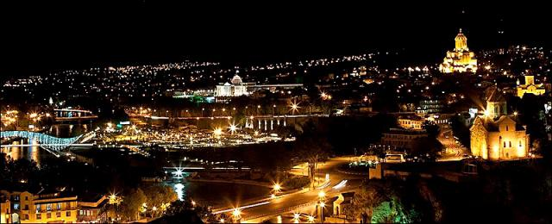
Тбилисииси

Slide 2
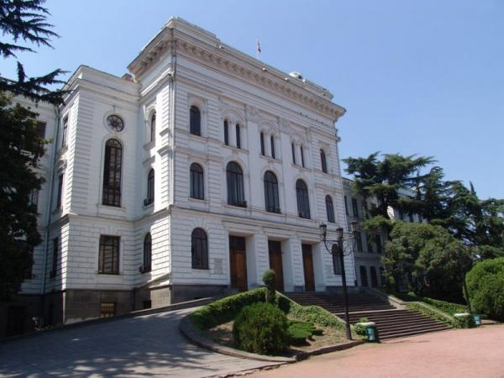
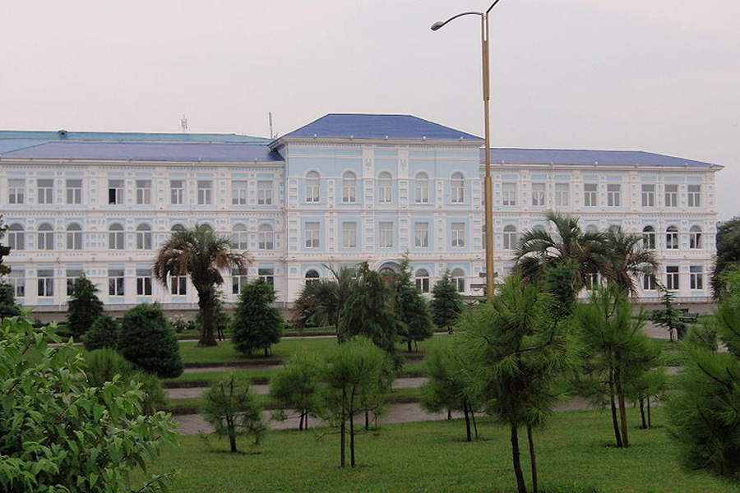
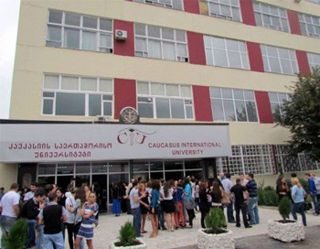
ТГУ
ТГМУ
Кавказский международный университет

Slide 3
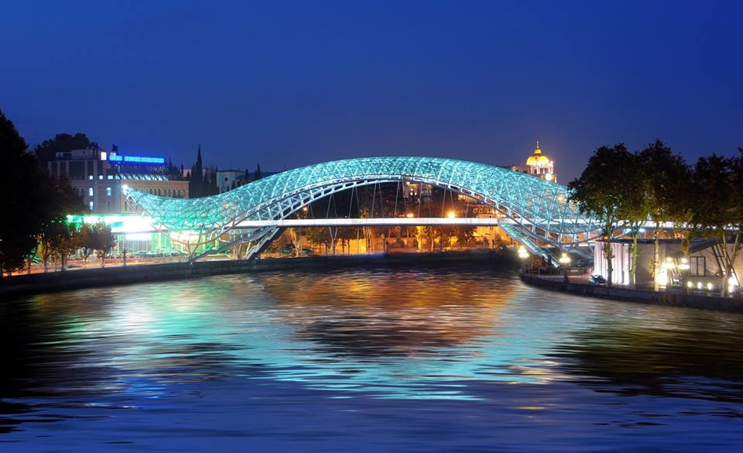
Мост Мира

Slide 4
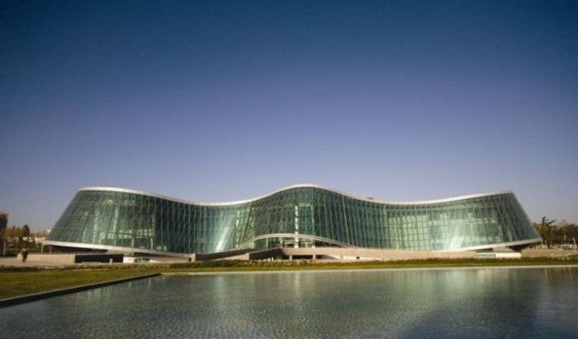
ЗДАНИЕ МВД

Slide 5
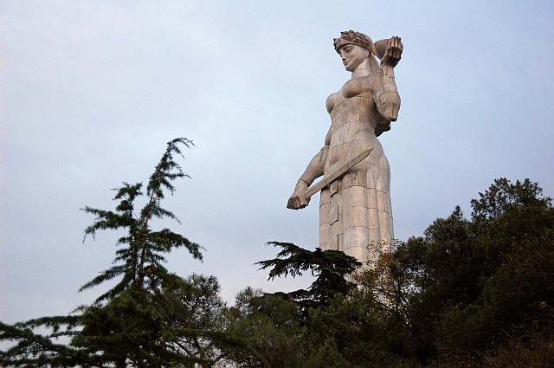
СТАТУЯ МАТЬ ГРУЗИИ

Slide 6
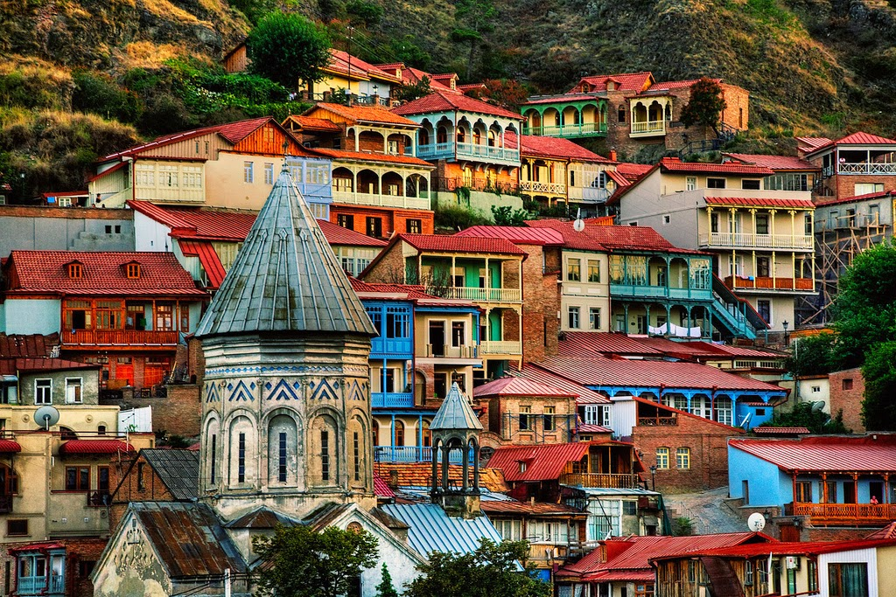
Всем этим домикам по 100-130 лет. Город бросил все силы, на приведение этого района в историческое соответствие. Все дома выглядят как прянички с очень характерными резными деревянными балконами.

Slide 7
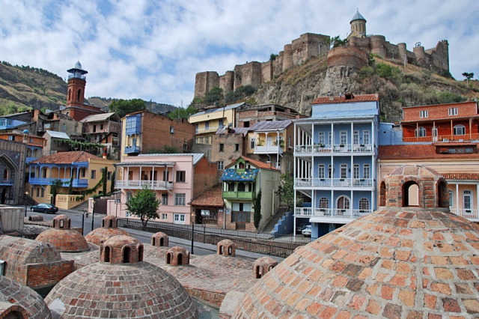
Абанотубани. Место, где находятся знаменитые тифлисские бани.

Slide 8
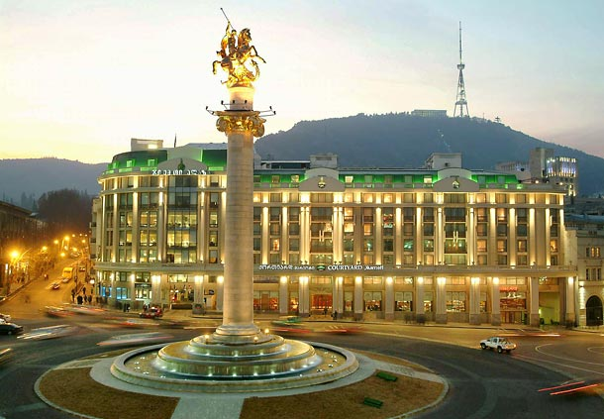
ПЛОЩАДЬ СВОБОДЫ

Slide 9
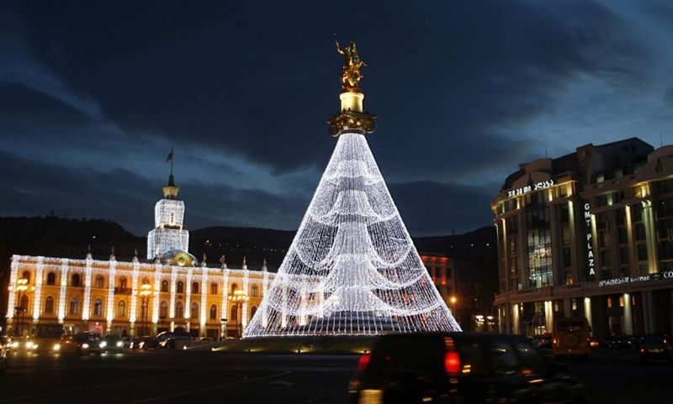
ТАКАЯ ЁЛКА У НАС ЗИМОЙ ☺

Slide 10
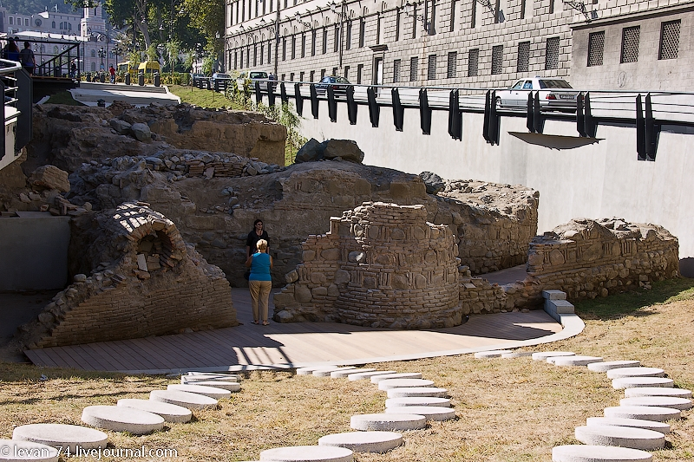
КОЛХОЗНАЯ ПЛОЩАДЬ
Два года назад это была двухсторонняя проезжая улица. Потом, по распоряжению властей, улицу на месяц перекрыли и вскрыли исторический пласт. Часть дороги сделали пешеходной, и теперь вы можете посмотреть как рос Тбилиси в высоту.

Slide 11
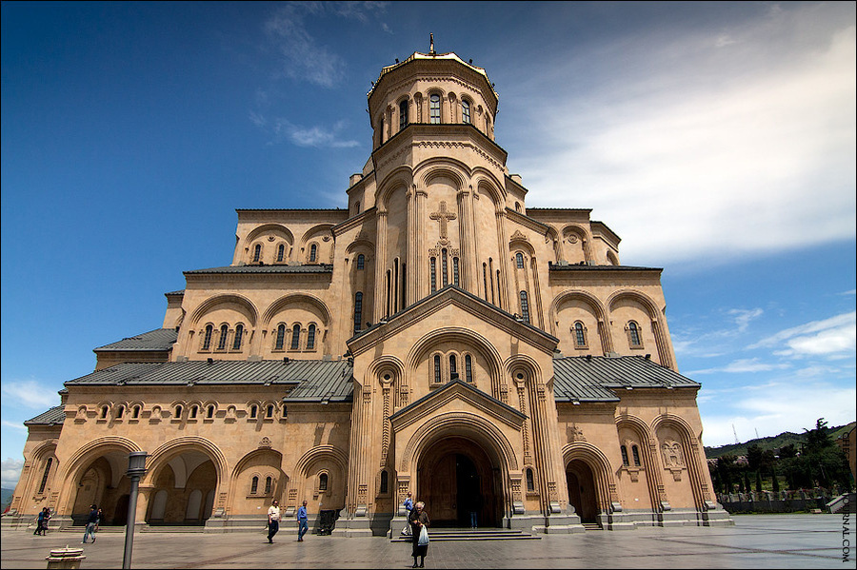
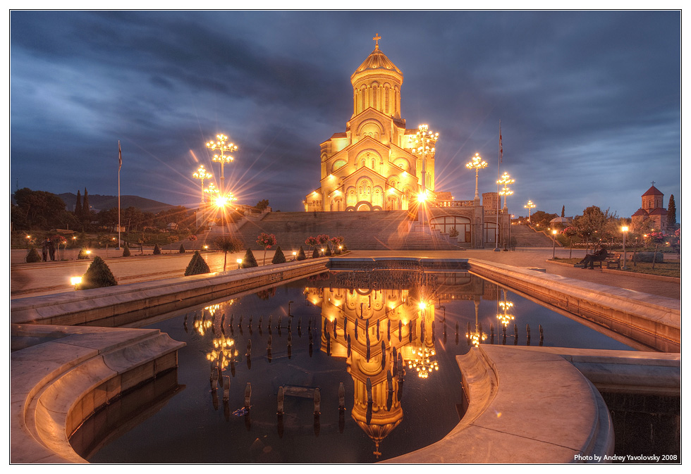
САМЕБА
Этот собор считается самым высоким на всём Кавказе, 104 метра. Виден практически из любой точки Тбилиси.
СВЯТАЯ ТРОИЦА

Slide 12
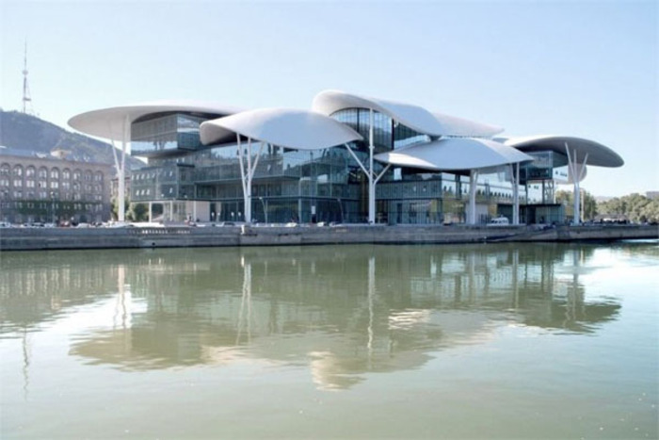
Министерство юстиции

Slide 13
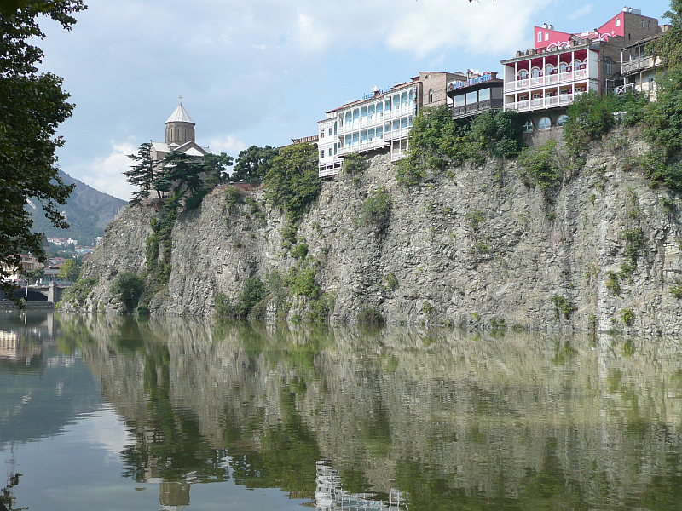
Река - МТКВАРИ
КУРА

Slide 14
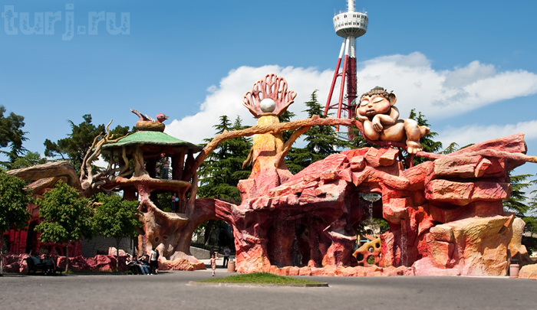
Мтацминда - Старейший парк Тбилиси

Slide 15
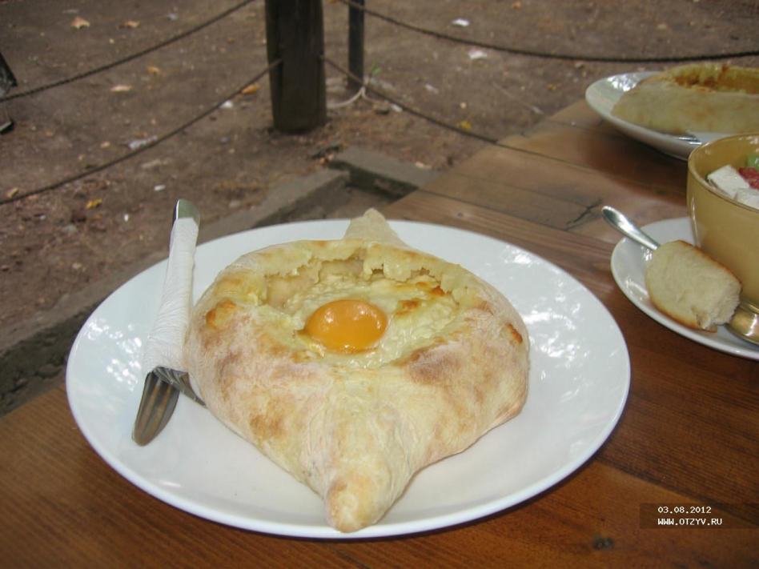
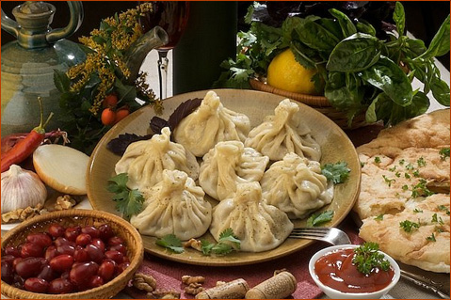
Кухня
Аджарский хачапури
Хинкали

Slide 16
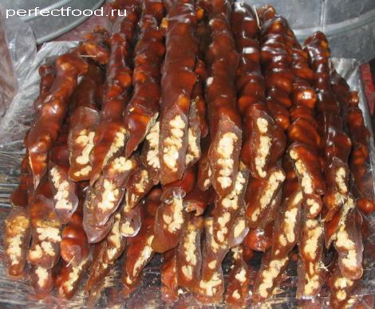
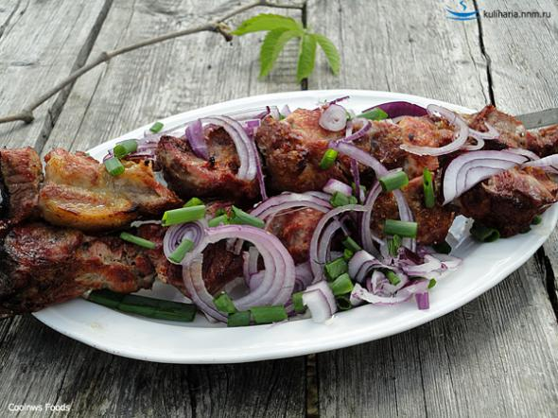
Кухня
ЧУРЧХЕЛА
☺
Настоящий грузинский шашлык –
Мцвади

